Slide 1
Голодомор на Полтавщині 1932-1933 років – геноцид українського народу
Роботу виконала
учениця 10-О класу
Полтавської спеціалізованої
школи І-ІІІ ступенів №3
Городецька Христина
Науковий керівник:
Каневська Оксана Іванівна,
вчитель історії та правознавства

Slide 2
План науково-дослідницької роботи:
1.Передумови Голодомору 1932-1933 рр.
2.Рік великого перелому.
3.Експропріація заможних верств селянства.
4.Документи та свідчення про голод, статистичні дані.
5.Наслідки голодомору.
6.Висновки.

Slide 3
Мета і завдання дослідження:
- визначити причини, хід та наслідки подій голодомору 1932-1933 років на Полтавщині.
- висвітлити перебіг голодомору в Полтавській області, окреслити масштаби, встановити категорії голодуючого населення;
- визначити райони, які найбільше постраждали від голодомору;
- виявити наслідки голодомору у досліджуваному регіоні,
- з’ясувати, чи справді голодомор 1932-1933 рр. був створений штучно та довести злочинні наміри партійного керівництва щодо українського народу.

Slide 4
Голодомор 1932- 1933 років - акт геноциду українського народу, здійснений керівництвом ВКП(б) та урядом СРСР у 1932–1933 роках шляхом організації штучного масового голоду, що призвів до багатомільйонних людських втрат.
Сьогодні в Україні вшановують пам’ять жертв голодоморів. Історики не можуть вказати точну кількість жертв, називаючи цифри від 5 до 10 мільйонів чоловік. Джерельна база для дослідників Голодомору суттєво розширилась у зв’язку з публікацією у Києві та Полтаві документів центральних архівів України, а також спогадів свідків голодомору як у загальнодержавному масштабі, так і у розрізі Полтавського регіону .

Slide 5
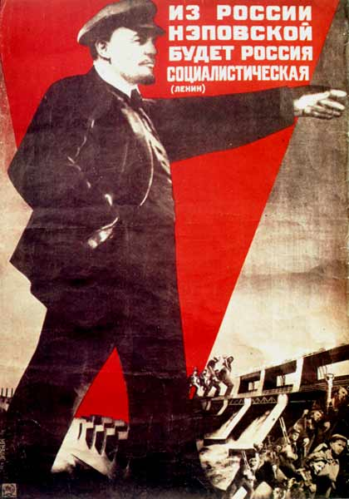
“Рік великого перелому”
Даний термін вперше вжив Й.В.Сталін у своїй однойменній статті в газеті «Правда». У ній наголошувалося, що в 1929 р. наступив великий перелом в соціалістичному будівництві.
У 1929 р. була започаткована примусова колективізація сільського господарства, яка обернулася для десятків мільйонів селян України трагедією голодомору 1932-1933 рр. Не оминула ця трагедія і Полтавський край.

Slide 6
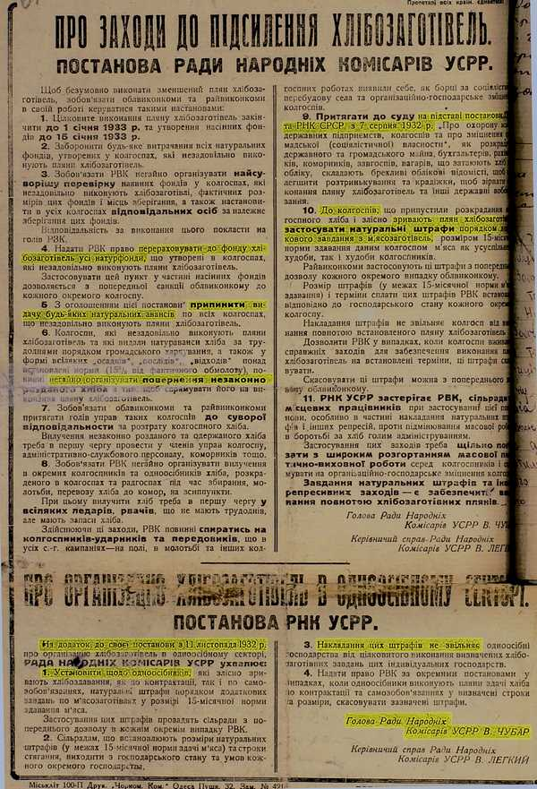
.
Напередодні голоду в сільських районах Полтавщини мешкало 2450,2 тис. осіб, у тому числі в містах — 278,5 тис.
У листопаді-грудні 1932 р. на засіданнях Політбюро ЦК КП(б)У прийнято низку рішень про посилення проведення хлібозаготівель.
План хлібозаготівель для усіх районів Полтавщини було явно завищено. За словами тодішнього першого секретаря Харківського обкому КП(б)У Р.Терехова, «його приймали на око», без урахування економічного стану господарств.
Постанова Раднаркому УСРР “Про заходи підсилення хлібозаготівель”.
20 листопада 1932 р.

Slide 7
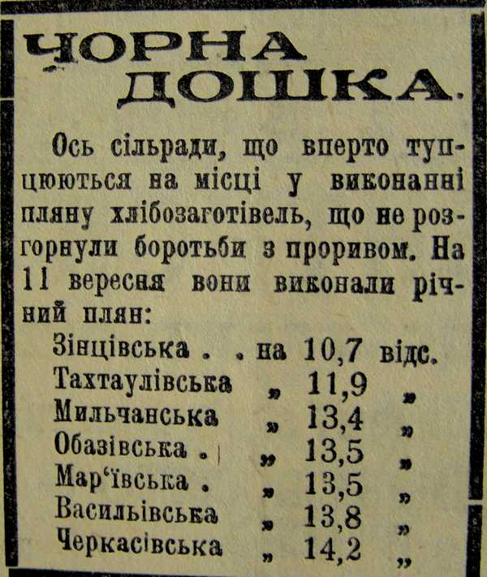
З метою подолання вигаданого «куркульського опору», окремі села та сільради стали заносити на «чорну дошку». Мешканці таких сіл позбавлялия постачання будь-яких товарів, а також права виїздити за межі населеного пункту. Це означало фактичне приречення на голодну смерть На Полтавщині на «чорну дошку» потрапили села Лютенька Гадяцького району та Кам’яні Потоки Кременчуцького району[3].
“Чорна дошка”, “Більшовик Потавщини”.12 вересня 1932 р.

Slide 8
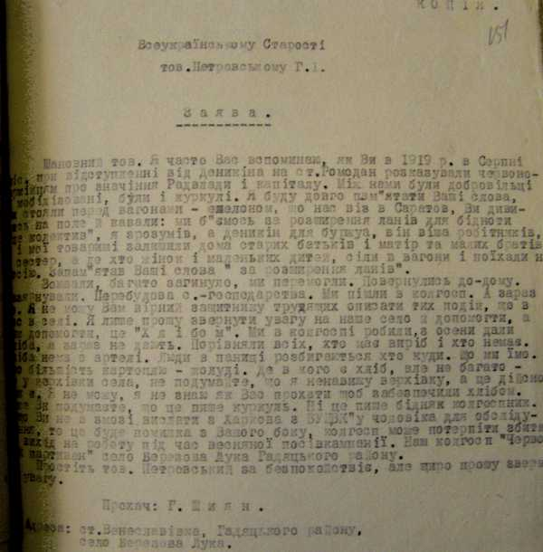
Листи селян до різних установ та керівників держави - цінні джерела вивчення причин і наслідків голоду. Лише на ім’я Сталіна та Калініна з усіх кінців країни надійшло150 тис. різних дописувань, багато з них від жителів Полтавщини. У листі Сталіну з с. Горбів Глобинського району від колгоспників, без підпису, написано: “Шановний товаришу Сталін! Чи є закон Радянської влади, щоб селянство сиділо голодним, так як ми, колгоспники, не маємо уже з 1.01.1932 р. у своєму колгоспі ні фунта хліба. І не тільки в Горбах, а й у Глобинському і Семенівському районах поголовний голод серед народу. Ми -колгоспники і вирішили запитати, що буде далі?”[2]
Від голоду вимирали цілі родини і навіть села, хутори Сороки, Лебеді, Твердохліби, Малолітка знелюдніли повністю.
Звернення мешканця с.Березова Лука
Гадяцького району Шияна Г. до голови ВУЦВК
Петровського Г. 1932 р.

Slide 9
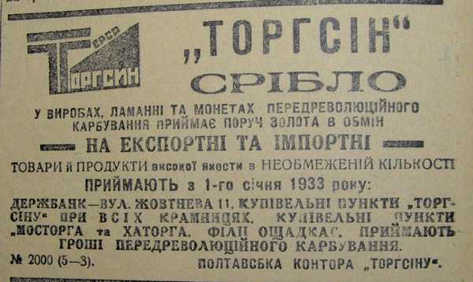
«Влітку 1933 р. всі магазини були порожні. А в торгсінах (торгівля з іноземцями) було досить продуктів. У Полтаві цей магазин був на вулиці Жовтневій. Все продавалось за золото. Торгівля йшла жваво — навіщо те золото, якщо голодна смерть чекала на кожному кроці. Кажуть: із вулиць нашого міста наприкінці березня 1933 р. за одну добу було підібрано 1043 трупи» [5, с. 22].

Slide 10
Найтяжче страждали від голоду діти, особливо в школах-інтернатах, дитячих будинках, притулках, колоніях, які не мали жодних запасів продуктів і цілком залежали від зовнішнього постачання. У березні 1931 р. Наркомат освіти УРСР з тривогою відзначав, що дитячі будинки в районах, що не виконали плани хлібозаготівель, знято з постачання хлібом та продуктами для гарячих сніданків. Діти були примушені тікати з інтернату у пошуках їжі. Ольга Бачинська, вихователька Миргородського дитячого будинку, згадує: “Щоранку, прокидаючись, я бачила поруч мертвих дітей. З деякими з них ще вчора грались. На наших очах їх загортали в простирадла і відносили в погріб. Що з ними робили далі, ми в той час не задумувалися. Вмираюче село малюкам допомогти не могло”. Статистичні дані свідчать про високий рівень дитячої смертності на Полтавщині у 1932 -1933 рр. Якщо по Україні він становив близько 40 % від загальної кількості жертв, то на Полтавщині - 66 % [1, c. 85].

Slide 11
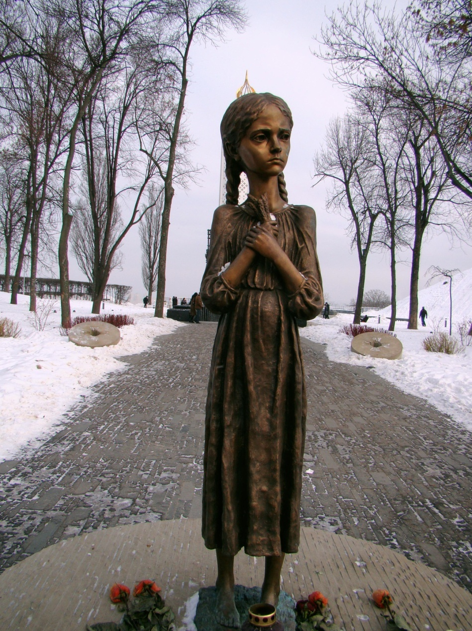
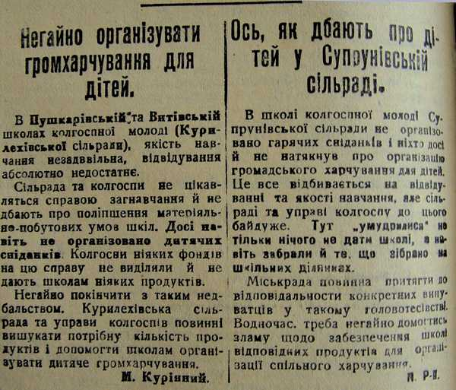
Стаття “негайно організувати громхарчувння для дітей. “Більшовик Полтавщини”. 22 березня 1933 р.

Slide 12
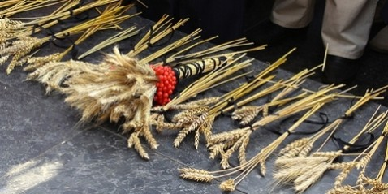
У Новосанжарському районі голод охопив 18 із 25 сільських рад. Протягом весни 1933 р. у районі було зареєстровано близько 3 тис. смертей (від голоду). У Гадяцькому районі за весну 1933 р. померло більше 2 тис. людей. Кількість померлих була такою великою, що їх просто не встигали ховати. У Полтаві навесні 1933 р. лише у 1-й міській лікарні знаходилося до 200 померлих. Кульмінацією голоду став 1933 рік. «То там, то там на кутках чувся плач, і на кладовище везли чергову жертву “нового життя”. Потім і плач стих, бо вимирали сім’ями і нікому було везти до останнього упокою. Таким було рідне село Хитці Лубенського району на Полтавщині»,- пригадує Олексій Неживий [5, c. 90]. Вчитель Кукобівської школи Решетилівського району пригадує: «Це були страшні та сумні роки. Люди вмирали, бо хліб вивезли, а на трудодні не дали колгоспникам нічого».

Slide 13
Наслідки
Немає точних даних про наслідки голоду на Полтавщині. Але, звертаючись до документів, можна зробити висновок про масштаби цієї трагедії. Є дані, що у одному з районів Полтавської області із загальної цифри смертності в 7113 осіб наводяться такі показники: дітей (до 18 років) померло - 3549; чоловіків -2163; жінок - 1401 [6, c. 105]. Село Мачухи з 2 тис. будинків втратило 1/2 населення. Хутори і села, які складалися переважно з розвинутих одноосібних господарств, були стерті з лиця землі. У деяких населених пунктах смертність становила 75 %. У селі Яреськи під час голоду населення зменшилося з 1500 до 700 осіб. У селі Ряському із 6900 осіб померли з голоду 3441. На Полтавщині під час примусової колективізації, голоду 1933 р., а також репресій 1937-1938 рр. втрати населення становлять приблизно 2,3 млн. осіб [4, c. 127]. Аналіз архівних, статистичних даних показує, що втрати населення Полтавщини від голодомору тих років становили близько 700 тис. осіб. Існують і інші погляди, так М. Шудря вважає, що цей голод забрав на Полтавщині “Майже третину всієї людності”. За підрахунками М. Якименко втрати населення Полтавщини внаслідок цього голоду становили 1,5 млн. осіб [2].

Slide 14
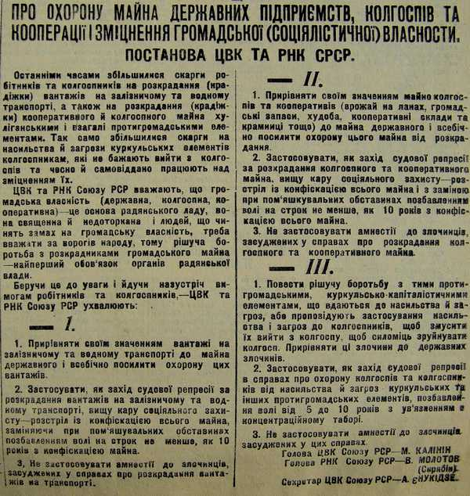
Сумнозвісний «Закон про п'ять колосків» 7 серпня 1932 р.

Slide 15
ВИСНОВКИ
Узагальнюючи все, можна зробити висновки, що в основі виникнення продовольчих труднощів, а потім і голоду 1932-1933 рр. в Україні і, зокрема, на Полтавщині, лежать цілком субєктивні причини: насильницькі методи колективізації, масове “розкуркулювання”, придушення будь-якого опору з боку селянства.
Наведені факти беззаперечно свідчать про злочинні наміри радянського керівництва щодо українського народу.
За антиукраїнською спрямованістю та масштабністю застосування, голод 1932-33 рр. виявився найжахливішою зброєю масового знищення та соціального поневолення селянства, якою скористався тоталітарний режим в Україні.

Slide 16
Джерела та література
Голодомор 1932-1933 років - геноцид українського народу. -[Електронний ресурс]. – Режим доступу: http://libya.mfa.gov.ua/ua/about-ukraine/holodomor
«Голодомор 1932-1933 рр. на Полтавщині» (до 80-річчя пам’яті жертв Голодомору 1932 – 1933 рр.). - [Електронний ресурс]. – Режим доступу: http://poltava.archives.gov.ua/exposition/golodomor-1932-1933-rr-na-poltavshchini-do-80-richchya-pam-yati-zhertv-golodomoru-1932-19
Петренко С.М. Голод 1932—1933 рр. на Полтавщині очима сучасників. вісни національног університет "львівськ політехніка. №493. – Л.:«Львівська політехніка», 2003.
До 70-річчя голодомору в Україні 1932 -1933 роки. Матеріали наукової конференції. – Полтава , 2002.
Єрмак О.П. Вплив голодомору 1932-1933 років на демографічну ситуацію в полтавському селі / О.П.Єрмак / Третя Полтавська наукова конференція з історичного краєзнавства. Матеріали. – Полтава. 1994. – С. 105 – 109.

